Slide 1
SOCIÁLNÍ PROBLÉMY
Řešení sociálních problémů: krátký úvod

Slide 2
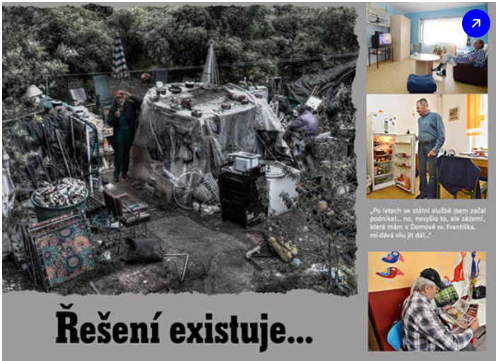
Řešení sociálních problémů ….jsou často úplně vedle, ale někdy také ne
Zdroj obrázku a zajímavý starší článek: https://denikreferendum.cz/clanek/19293-v-plzni-hledaji-konecne-reseni-otazky-bezdomovectvi

Slide 3
Řešení sociálních problémů
SP z hlediska jejich řešení mezi sebou kauzálně souvisí
Řešením jednoho problému lze řešit jiné problémy
Neřešením jednoho problém se často vytváří další
Obrovské množství SP v arénách veřejného diskurzu (chaos x vize)
Strategický přístup, ostatně jak můžeme dnes dobře vidět, v ČR moc rozšířený není…
Které sociální problémy jsou primární z hlediska řešení konkrétního SP a celé společnosti?

Slide 4
Nezamýšlené důsledky (ne)řešení SP
maximalizace řešení jednoho SP vede ke vzniku či zhoršování jiných SP (viz např. prohibice v USA x jiná situace s omezením prodeje alkoholu v některých státech)
př. socialismus a nezaměstnanost (omezování svobody jednotlivce, ztrátu motivace k práci…)

Slide 5
Přervávání sociálních problémů
Mnoho sociálních problémů je součástí lidské společnosti po stovky let (např. chudoba), proč?
Jedno „řešení“ nebývá aplikovatelné všude, se stejným výsledkem, zaleží i na době, nastavení společnosti i jedinců – návyky, postoje, přesvědčení, hodnoty…
Řešení SP? Nejčastěji se jedná o kombinaci ignorace SP a zároveň hašení požárů, „dobře“ také funguje strategie obětního beránka
Jak „to“ vyřešíme? Budeme mít nový program, iniciativu, budeme efektivnější…
Vlna populismu a charismatických populistických vůdců nabízejících rychlá a jednoduchá řešení

Slide 6
Public Policy – analýza a tvorba veřejných politik
analýza pohledů a vlivu aktérů VP: zájmových skupin, firem, úředníků, neziskových organizací, veřejného mínění… (koncepty: sítě VP, ACF, Vítězné koalice …)
potřeba komplexního pohledu – stále více se ukazuje, že sociální problémy představují komplexní systém „spojených nádob“, který nelze řešit jednostrannými přístupy
to ale neznamená, že řešení nejsou, neexistují nebo jsou nutně šíleně složité

Slide 7
Řešení SP
vůle lidu → politická strana → státní administrativa → politiky preventující významné sociální problémy a politiky reagující na sociální problémy (shora, top-down)
Kritika: krize sociálního státu: drahý rozrůstající se administrativní aparát, nízký výkon – džungle předpisů, odtrženost od reality, plýtvání a ztráta legitimity (např.. korupce a klientelismus), pasivní čekání na signály zdola + role zájmových skupin
x
soukromá organizace → státní administrativa → soukromá organizace/možná spolupráce stát (zdola, bottom up)
soukromé organizace:
1. komerční organizace (sociální odpovědnost firem + „sociální byznys“)
2. neziskové organizace (sociální podnik)

Slide 8
NEZISKOVÉ ORGANIZACE - nevytvářejí zisk k přerozdělení mezi své vlastníky, správce nebo zakladatele, zisk mohou vytvořit, ale musí ho zase vložit zpět do rozvoje organizace a plnění jejího poslání.
reaktivní přístup x proaktivní přístup x komunitní, dialogický přístup, prostor pro alternativní motivaci řešit SP
Motivace a zacílení: poskytování jinak nedostupných služeb, blízkost lokální úrovni/klientům, altruistický pohled, ideové souznění, participativní řešení, nefunkčnost státu, prosazování jiných řešení, vůbec možnost řešení…
Počet NNO v roce 2020: 135.394 (CSU 2020), zhruba čtvrtina aktivní (církve, nadace, občanská sdružení, spolky, ústavy, obecně prospěšné společnosti…)
Výhody NNO: efektivita, blízkost tématu, levnější, dobrovolná práce, pružnější reakce i organizační struktura, neformálnost, spontánnost, empatie….
Nevýhody NNO: omezený dosah, postupná profesionalizace, omezené pole působnosti – tématiky i geograficky, personální nestabilita, nedostatek zdrojů….

Slide 9
A aby to nebylo moc jednoduché…
Porozumění proč k sociálnímu problému dochází
Nalezení a navržení vhodných a fungujících řešení
Nalezení prostředků a podpory těchto řešení
Implementace a vůle pro implementaci
Problémy nevyplývají z nedostatku účinných řešení, ale z nedostatku moci/síly k implementaci těchto řešení (Saul Alinsky)

Slide 10
Děkuji za pozornost. Úkol: Co myslel Ulrich Beck rizikovou společností? Chcete ještě nějaké zdroje! Čtete Ulricha Becka? Nestačí to? Tak se podívejte třeba na hezké tedex video na téma bezdomovectví a řešení sociálních problémů: https://www.youtube.com/watch?v=DVylRwmYmJE

